Slide 1
НМС
Организация и методы руководства самостоятельной работой студентов очной формы обучения в условиях дистанционного образования
(на примере дисциплин «Бухгалтерское дело» и «Учет на предприятиях малого бизнеса»)
Мамонова Ирина Владимировна,
к.э.н., доцент кафедры «Экономика и финансы»

Slide 2
Основное назначение системы образова-ния в сфере высшей школы
Реализация общественно-социального и государственного заказа по формированию и выпуску специалистов, способных:
эффективно выполнять возложенные на них задачи
творчески подходить к их выполнению
максимально использовать функционал современных технологий

Slide 3
Цель самостоятельной работы студентов
формирование целевого уровня компетенций по изучаемой дисциплине;
развитие уровня профессиональной компетентности в выбранном профиле обучения;
получение навыков реализации поставленных задач в условиях будущей практической деятельности.

Slide 4
Требования к СРС (самостоятельная работа студентов)
ЭФФЕКТИВНАЯ
ИНТЕРЕСНАЯ
КОНТРОЛИРУЕМАЯ

Slide 5
Классификация самостоятельной работы студентов по формам:
фронтальная, когда все студенты выполняют одно и тоже задание;
групповая, когда студенты разбиваются на небольшие группы, не более 4-5 человек, при этом выполняться могут как одни и те же задания, так и разные;
парная, при которой пары формируются студентами самостоятельно или по указанию преподавателя, а задания выполняются по такому же принципу, как и при групповой форме.

Slide 6
Классификация самостоятельной работы по видам
- работа с учебником, который рекомендуется преподавателем с четким указанием в нем разделов и страниц, где следует найти информацию;
- работа с литературой по тематике задания, основанная на самостоятельном поиске нужной информации;
- работа с информационно-справочными системами «Консультант Плюс», «Гарант» с диверсификацией степени самостоятельности поиска информации;
- решение задач, бизнес-кейсов;
- выполнение творческих аналитических заданий;
- написание эссе как на заданную тему, так и на тему, сформулированную самим студентом в рамках определенной тематики дисциплины;
- выполнение творческого проекта;
- создание авторского резюме;
- формирование интервью-диалога на заданную тему;
- разработка и подготовка деловых игр с последующим их проведением на занятии;
- написание научных статей, их публикация и участие в научных конференциях, конкурсах, олимпиадах.

Slide 7
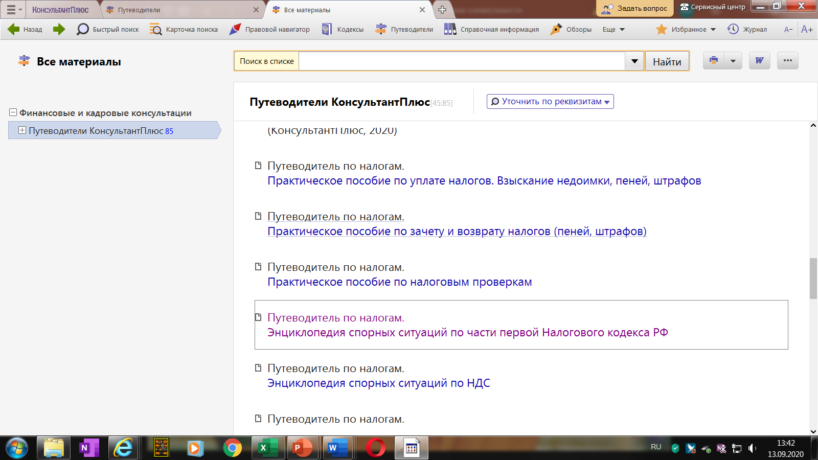

Slide 8
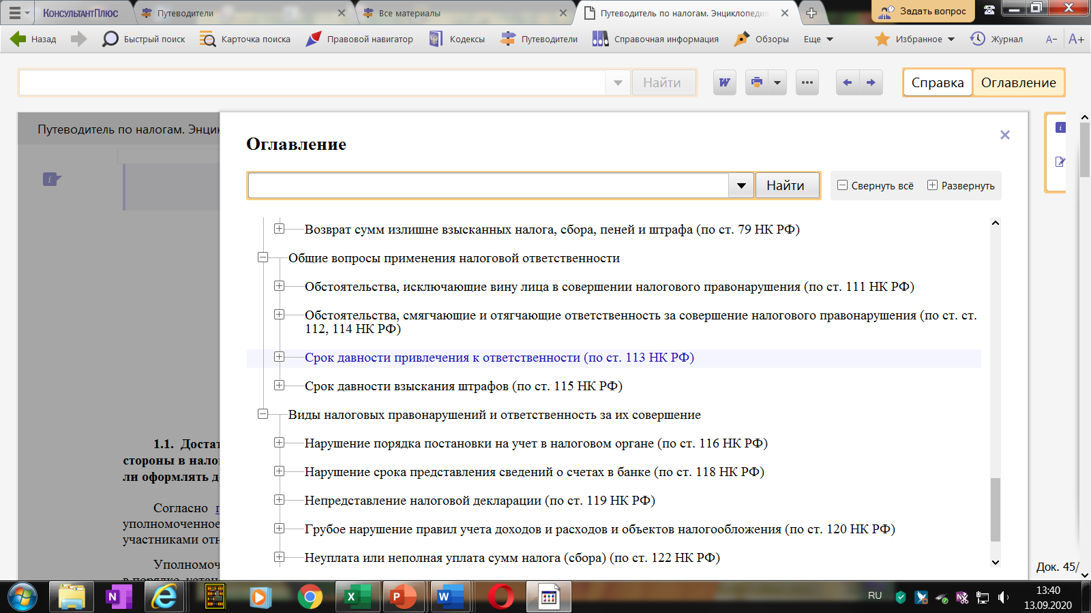

Slide 9
Функциональные характеристики умения самостоятельно работать
находить нужную информацию;
анализировать её;
усваивать;
самостоятельно контролировать степень усвоения материала;
применять в процессе обучения и в научной деятельности;
в случае необходимости наглядно презентовать информацию и донести до аудитории.

Slide 10
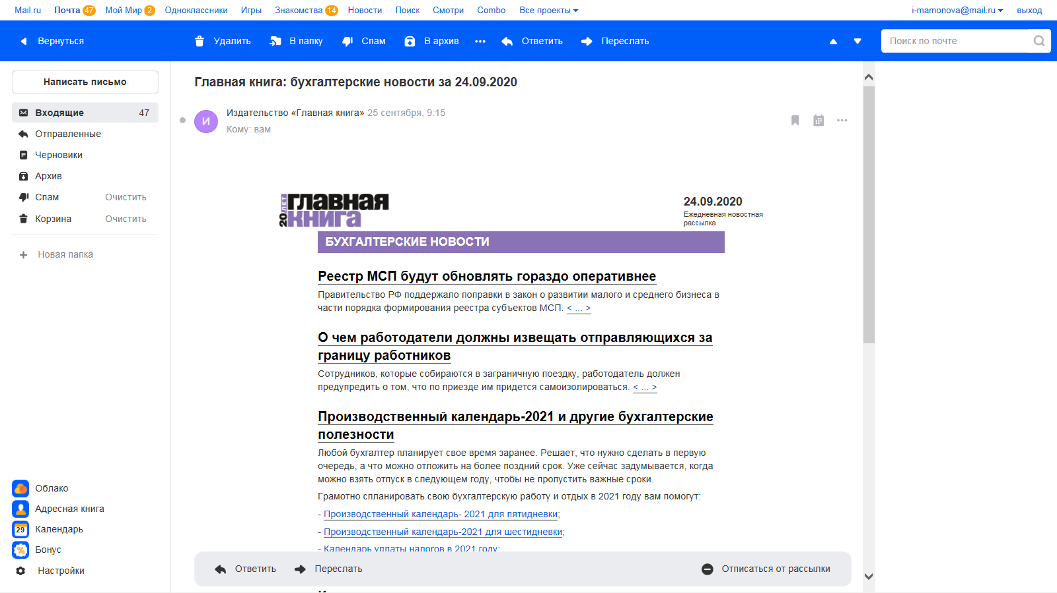

Slide 11
Дисциплина «Бухгалтерское дело»
Цель изучения дисциплины – синтезировать у студентов полученные ранее теоретические знания и практические навыки для использования их в профессиональной деятельности бухгалтера.
Задачи:
дать систему знаний о содержании бухгалтерского дела и его взаимосвязи с другими экономическими науками;
изучить особенности бухгалтерского дела экономических субъектов различных организационно-правовых форм;
сформировать практические навыки по бухгалтерскому делу, используя имеющиеся знания студентов в области дисциплин, формирующих профессию бухгалтера.

Slide 12
Обоснование изменение содержания и структуры технологической карты в условиях дистанционного обучения
Необходимость контроля степени усвоения того материала, который студенты в формате онлайн слушали на лекционном занятии.
Введение новых дополнительных форм самостоятельной работы, усиливающих интерес студента к изучаемой дисциплине.
Полная или частичная замена ранее используемых форм самостоятельной работы, которые были эффективны в обычных условиях на более результативные.

Slide 13
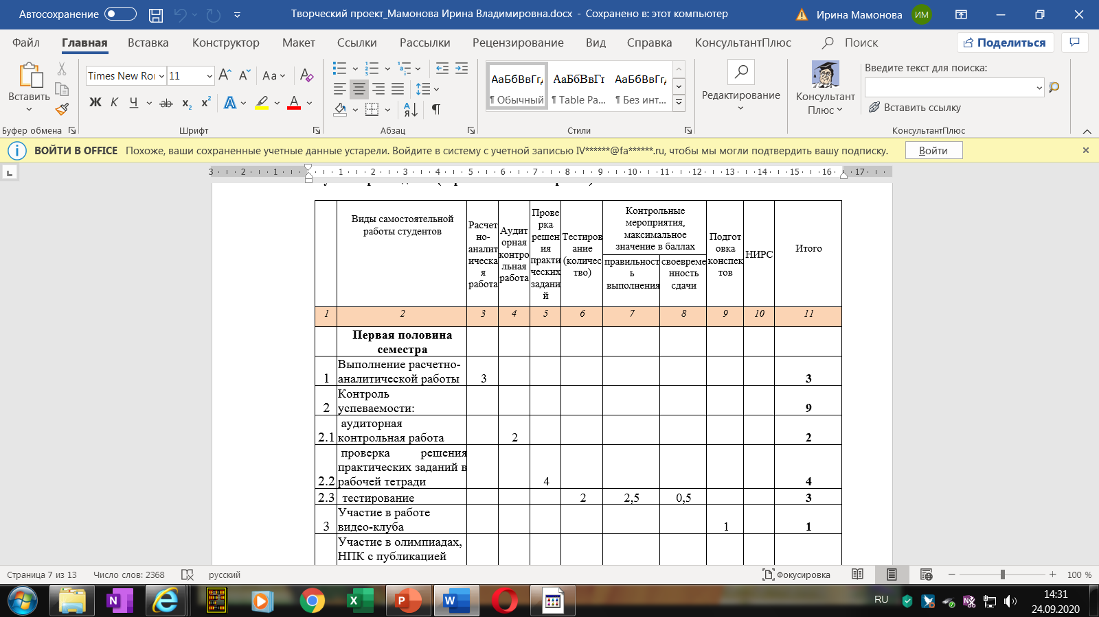
Технологическая карта – первоначаль-ный вариант

Slide 14
Таблица - САМОСТОЯТЕЛЬНАЯ РАБОТА СТУДЕНТОВ ПО ДИСЦИПЛИНЕ «Бухгалтерское дело»
(модифицированный вариант в условиях дистанционного обучения)
 | Виды самостоятельной работы студентов | Расчетно-аналитическая работа | Аудиторная контрольная работа | Проверка решения практических заданий | Тестирование и ДПИ (количество) | Контрольные мероприятия, максимальное значение в баллах |  | Эссе по видео-лекци-ям, видео сообщение по темам | НИРС | Итого
 |  |  |  |  |  | правильность выполнения | своевременность сдачи
1 | 2 | 3 | 4 | 5 | 6 | 7 | 8 | 9 | 10 | 11
1 | Выполнение аналитической работы | 2 |  |  |  |  |  |  |  | 2
2 | Контроль успеваемости: |  |  |  |  |  |  |  |  | 28
2.1 | Аудиторная контрольная работа |  | 2 |  |  |  |  |  |  | 2
2.2 | Проверка решения практических заданий в рабочей тетради |  |  | 1 |  |  |  |  |  | 1
2.3 | Тестирование |  |  |  | 5 | 4,5 | 0,5 |  |  | 5
2.4 | Дисциплинарный поиск информации (ДПИ) |  |  |  | 5 | 4,5 | 0,5 |  |  | 5
2.5 | Эссе по видеолекциям |  |  |  |  |  |  | 6 |  | 6
2.6 | Видео сообщение по темам |  |  |  |  |  |  | 6 |  | 6
3 | Участие в работе видео-клуба |  |  |  |  |  |  | 1 |  | 1
4 | Участие в олимпиадах, НПК с публикацией статей, тезисов, и т.д.(НИРС) |  |  |  |  |  |  |  | 2 | 2
 | ИТОГО | 2 | 2 | 1 |  | 9 | 1 | 13 | 2 | 30 баллов

Slide 15
ДПИ
Рисунок – Образец слайда, просмотр которого содержит элемент домашнего задания

Slide 16
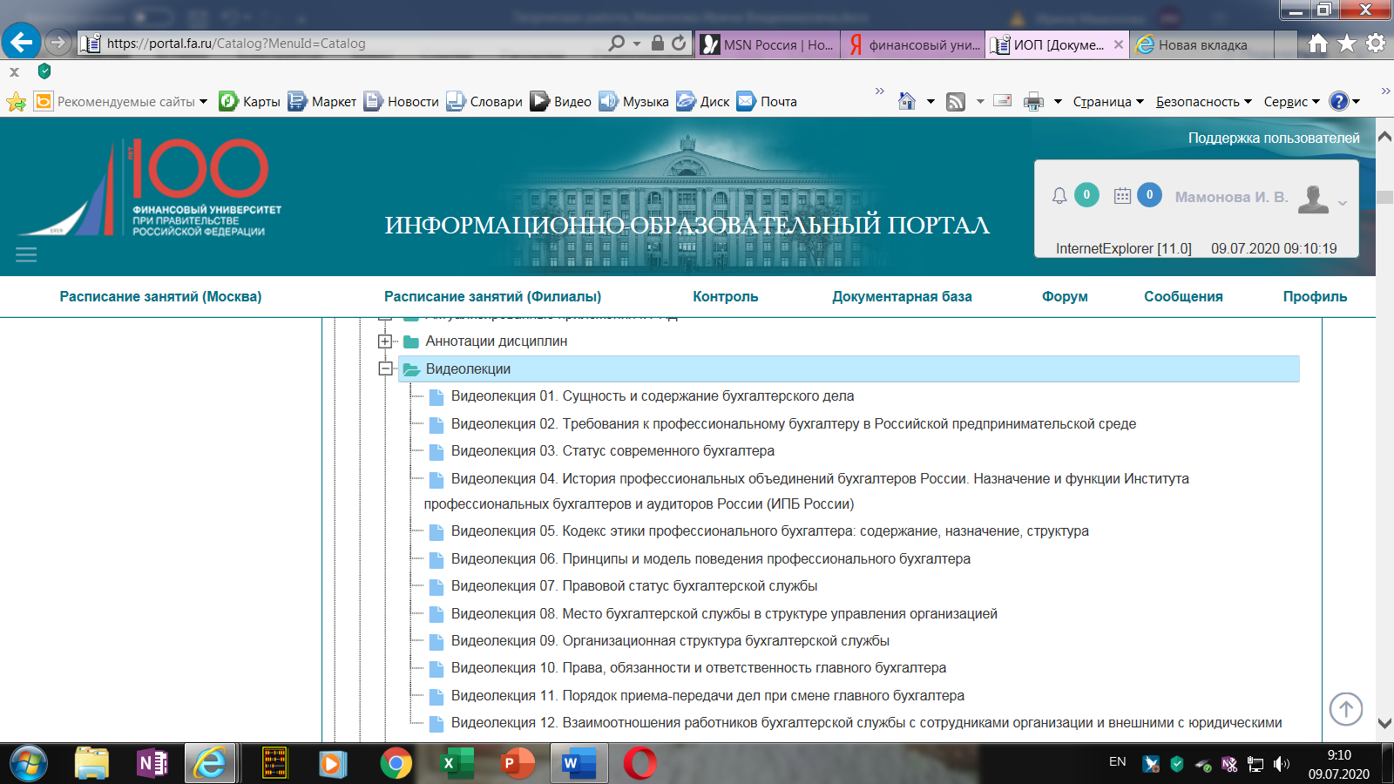
Рисунок – Скриншот перечня видео-лекций на ИОП по дисциплине «Бухгалтерское дело»

Slide 17
Образец написанного студенткой эссе (выдержка) по просмотренной видеолекции
Эссе выполнила: студентка 4 курса,
профиль «Бухгалтерский учет, анализ и аудит»
Шалемова Мария
Эссе
«Принципы и модель профессионального поведения бухгалтера» (Видеолекция-6)
В данном эссе, на основе видеолекции «Принципы и модель профессионального поведения бухгалтера», попробую сформулировать основные морально-психологические особенности поведения человека, выбравшего делом своей жизни работу бухгалтера.
…………………
Предложение взятки от профессионального бухгалтера для получения нужного результата в деятельности организации и должностного лица не должно исходить от него, а при сильном давлении на него с целью выполнения такого предложения, следует использовать рекомендации и положения Кодекса по разрешению этических конфликтов.
Модель поведения профессионального бухгалтера при выполнении им профессиональных обязанностей должна основываться на следующих принципах: честность; объективность; профессиональная компетентность и должная тщательность; конфиденциальность; профессиональность поведения.
………………………………………..
На мой взгляд, принципы, изложенные в Кодексе, абсолютно правильны, но являются необходимыми для любой профессии, а не только для бухгалтерской, скорее они являются общепрофессиональными, общесоциальными и общечеловеческими.

Slide 18
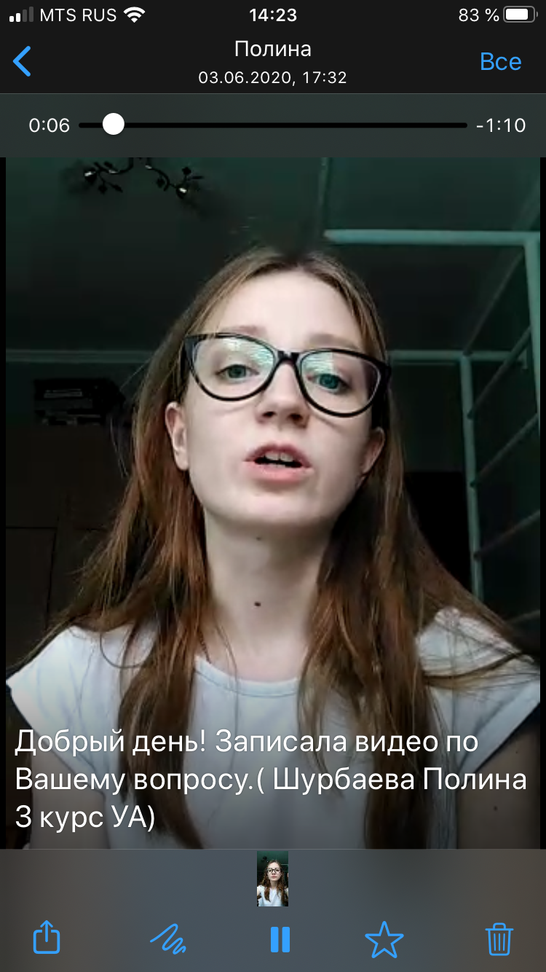
Видео сообщение

Slide 19
СПАСИБО ЗА ВНИМАНИЕ !

